Slide 1

平时成绩：20分
一、作业
二、雨课堂每章测试
三、课堂小测试

Slide 2
如何学好线性代数：牢记三基
基本概念（理解）
基本结论（熟背）
基本运算（掌握）

Slide 3
第1章 行 列 式
教
学
要
求
理解行列式按行展开定理和推论
掌握行列式的6条性质（基本结论）
会用该定理、结合行列式性质计算各种各样的行
列式（基本运算）

Slide 4
第1章 行 列 式
第一章的三基
基本概念（理解：按行展开定理）
基本结论（熟背：六条性质）
基本运算（掌握：行列式计算）

Slide 5
第1章 行 列 式
一
行列式定义和性质
教
学
要
求
理解行列式按行展开定理
掌握行列式的六条性质
今天内容：
二阶行列式定义
元素a_{ij} 的余子式M_{ij} 和代数余子式A_{ij}
行列式按行展开定理
理 解
行列式的六条性质
熟练背诵
行列式计算的六种题型

Slide 6
1.1 行列式定义和性质
二阶行列式定义
行
列
式
定
义
−2
余子式 M_{ij}; 代数余子式 A_{ij}
n阶行列式中，把元 素 a_{ij}所在的第 i行和第 j列划去后，留下来的 n – 1 阶行列式叫做元素 a_{ij}的余子式，记作 M_{ij};
记
叫做元 素 a_{ij}的代数余子式。
定义
M₂₃ =
−5
A₂₃ =
5

Slide 7
1.1 行列式定义和性质
认识n阶行列式
行
列
式
定
义
注意
1、必须是n行、n列、a_{ij}代表的是第i行第j列的元素
2、记号：| |
3、行列式是一个数，数=？

Slide 8
1.1 行列式定义和性质
定义
行列式等于它的任一行（列）的各元
素与其对应元素的代数余子式乘积之和，即
行
列
式
定
义
牢牢记住！
按行
按列

Slide 9
1.1 行列式定义和性质
行
列
式
定
义
例题1 任意的三阶行列式
= −8

Slide 10

填空题
1分
，求 M₁₂，A₁₂，
并计算行列式 D= [填空1]
−1
正常使用填空题需3.0以上版本雨课堂
作答

Slide 11
1.1 行列式定义和性质
行
列
式
定
义
例题2 对角行列式
0
0
对角线元素乘积
例题3 下（上）三角行列式
对角线元素乘积

Slide 12

1.1 行列式定义和性质
问题1
行
列
式
定
义
两种特殊类型的行列式对角行列式和上（下）三角行列式是怎样计算的？
思考
任意给出一个四阶、五阶甚至更高阶的行列式，怎样计算？
研究行列式的性质

Slide 13
1.1 行列式定义和性质
定义
转置行列式
D^{T}
行
列
式
性
质
行列式 D^{T} 称为行列式 D 的转置行列式

Slide 14


1.1 行列式定义和性质
性质1
行列式与它的转置行列式相等
D=D^{T}
行
列
式
性
质
−2
−2

Slide 15
1.1 行列式定义和性质
性质1
行列式与它的转置行列式相等
D=D^{T}
行
列
式
性
质
互换行列式的两行（列），行列式变号
性质2
−2
2

Slide 16
1.1 行列式定义和性质
性质1
行列式与它的转置行列式相等
D=D^{T}
行
列
式
性
质
互换行列式的两行（列），行列式变号
性质2
推论
行列式中有两行（列）元素对应相等，行列式等于0

Slide 17
填空题
1分
[填空1]
−A
作答
正常使用填空题需3.0以上版本雨课堂

Slide 18

1.1 行列式定义和性质
行列式的某一行（列）中所有元素都乘以
同一数 k ，等于用数 k 乘以此行列式
性质3
行
列
式
性
质
推论
行列式中某一行（列）中所有元素的公因
子可以提到行列式记号的外面
性质4
行列式中如果有两行（列）元素成比例，
则此行列式等于零

Slide 19
填空题
1分
[填空1]
−3A
作答
正常使用填空题需3.0以上版本雨课堂

Slide 20
填空题
1分
[填空1]
0
第一行和第三行
作答
正常使用填空题需3.0以上版本雨课堂

Slide 21
1.1 行列式定义和性质
若行列式的某一列（行）的元素都是两数
之和，例如第 i 列的元素都是两数之和：
性质5
行
列
式
性
质
则行列式D等于下面两个行列式的和

Slide 22
1.1 行列式定义和性质
若行列式的某一列（行）的元素都是两数
之和，例如第 i 列的元素都是两数之和：
性质5
行
列
式
性
质
证明

Slide 23
填空题
1分
[填空1]
−A−2B
作答
正常使用填空题需3.0以上版本雨课堂

Slide 24
1.1 行列式定义和性质
性质6
把行列式的某一列（行）的各元素乘以
同一个数然后加到另一列（行）对应的元素上
去，行列式不变
行
列
式
性
质

Slide 25

1.1 行列式定义和性质
例题 设
解
求
行
列
式
性
质
利用性质5，拆分成两个行列式
利用性质4，两列元素成比例，行列式等于零
利用性质2，交换两列，行列式变号
利用性质3，将公因子提出

Slide 26
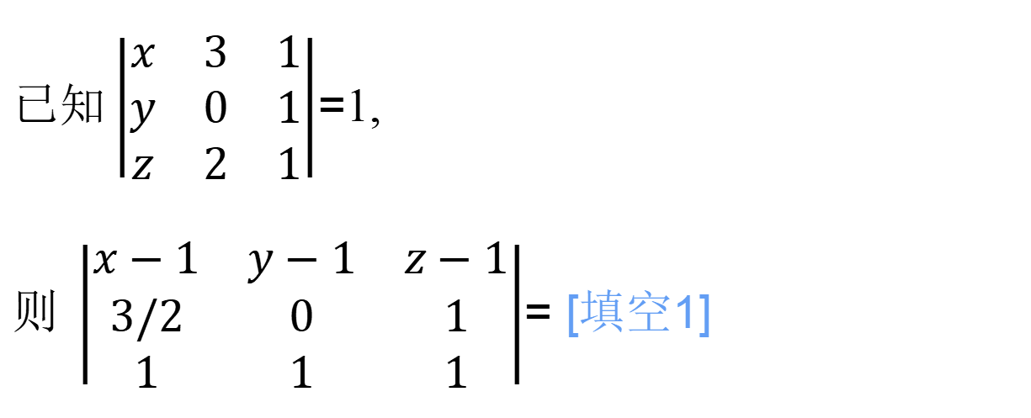
填空题
1分
$已知\left|\begin{matrix}x & 3 & 1 \\ y & 0 & 1 \\ z & 2 & 1\end{matrix}\right|$=1,
则$\left|\begin{matrix}x−1 & y−1 & z−1 \\ 3/2 & 0 & 1 \\ 1 & 1 & 1\end{matrix}\right|$= [填空1]
1/2
作答
正常使用填空题需3.0以上版本雨课堂

Slide 27
填空题
1分
= [填空1]
3D
正常使用填空题需3.0以上版本雨课堂
作答

Slide 28
填空题
1分
[填空1]
2300
正常使用填空题需3.0以上版本雨课堂
作答

Slide 29

1.1 行列式性质与按行展开定理
典
型
例
题
题型1
任意的具体的行列式的计算
利用行列式性质6和行列式
按行展开定理把行列式降阶
保留 a₃₃ ,将第3行其余元素变为零，按第三行展开
找到特殊值

Slide 30
1.1 行列式性质与按行展开定理
特殊形式，按行展开，降阶
典
型
例
题
性质6
找到特殊值

Slide 31

1.1 行列式性质与按行展开定理
典
型
例
题
题型2
行列式每行（列）元素之和都相等
每列元素之和都相等
例题2 计算
通通加到第一行
提出公因子，第一行可化为全1

Slide 32
1.1 行列式性质与按行展开定理
典
型
例
题
提出公因子，第一行可化为全1

Slide 33
1.1 行列式性质与按行展开定理
P22 8(2)
典
型
例
题
练习 计算下列行列式

Slide 34
1.1 行列式性质与按行展开定理
题型3
箭形行列式
典
型
例
题
例题3 计算行列式
解 一： 利用行列式性质，把行列式变成箭形行列式
特点：修改对角线上的元素，任意两行(列)元素对应成比例
箭形行列式

Slide 35
1.1 行列式性质与按行展开定理
典
型
例
题
仔细+认真
箭形行列式

Slide 36
1.1 行列式性质与按行展开定理
计算行列式
其中
典
型
例
题
思考：什么样的行列式可以变成箭形行列式？
修改对角线上的元素，任意两行(列)元素对应成比例

Slide 37
1.1 行列式性质与按行展开定理
典
型
例
题
作业
P21 4.任意的具体的数字行列式
P22 8.（2）每行元素之和都相等
P22 8.（5）（7）可化成箭形行列式

